Slide 1

PTA国际化交割业务介绍
交割部

Slide 2


目 录
CONTENTS
01
保税仓单注册、流转与注销
02
保税交割方案、流程

Slide 3

01
保税仓单注册、流转
与注销

Slide 4
保税标准仓单注册
保税仓单注册注意事项：
交割预报 会员提出交割预报，仓库2个工作日内回复，客户向仓库缴纳30元/吨交割预报定金
入库通知单 仓库收到交割预报定金当日，开具《入库通知单》，PTA有效期为15天
质量检验 仓库抽样，指定质检机构商检
申请注册 货主对检验结果无异议，仓库向交易所申请注册
签发仓单 交易所可在自仓库提出仓单注册申请之日起7个工作日内予以注册
（1.生产日期超过90天的境内生产的PTA和自境外发运之日起超过60天的进口PTA，仓库不得接收入库；2.品牌交割，其中免检品牌可免去质量检验；3.被我国征收反倾销税的境外厂商生产的PTA不得注册保税标准仓单；4保税与完税仓单之间不通用）
交割预报
入库验收
质量检验
仓库申请注册
签发仓单

Slide 5
保税标准仓单流转
1
3
交割
作为保证金
保税交割结算价=[(交割结算价-相关费用)/(1+进口增值税税率)-消费税]/(1+进口关税税率)
《保税交割结算单》（报关专用）
基准价格：在办理日前一交易日最近交割月合约结算价扣除相关税费
保税标准仓单
2
4
期转现
转让
保税期转现交割结算价=[(申请日前一日最近交割月份合约结算价-相关费用)/(1+进口增值税税率)-消费税]/(1+进口关税税率)
《保税交割结算单》（报关专用）
申请当日最近交割月份合约涨跌停板价格扣除税费范围内协商价格
《保税交割结算单》（记账专用）

Slide 6
保税标准仓单注销
保税仓单注销与提货流程与完税仓单一致
货主报关时，按照保税交割结算单价格向海关申报，供海关审定报关价格。

Slide 7
02
保税交割方案、流程

Slide 8
交割流程：滚动交割-集中交割
滚动交割：现有流程保持不变；卖方提申请，买方响应。
集中交割：最后交易日交割配对时，参与交割的PTA保税标准仓单优先分配给境外买方。若境外买方持仓数量合计小于或等于保税标准仓单数量，则境外买方均能分配到保税标准仓单。若境外买方持仓数量大于保税标准仓单数量，则按照“持仓时间长优先”的原则确定参与保税标准仓单交割配对的境外买方。其他未配对持仓和未分配标准仓单由计算机按数量取整、最少配对数原则予以配对。
滚动交割
第1个交易日
第10个交易日
第11个交易日
第12个交易日
申请响应
通知
交割
集中配对
通知
交割
三日交割法

Slide 9
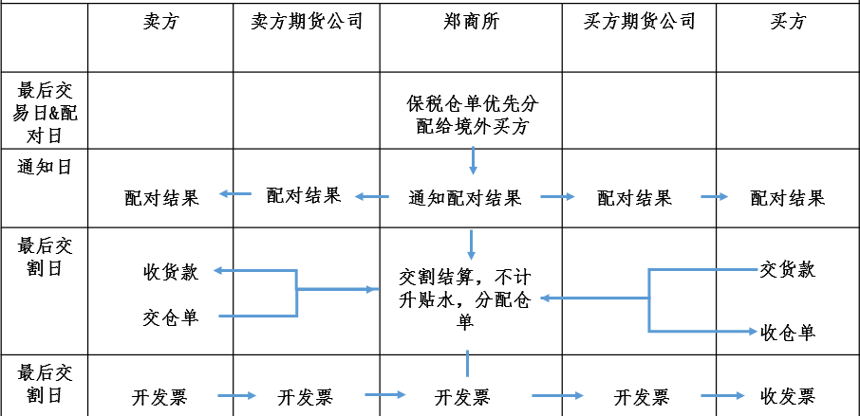
保税仓单交割配对流程
之后7个交易日

Slide 10
保税交割发票流转
境外卖方（收据）
境内卖方（普票）
卖方会员（普票）
交易所（普票）
买方会员（普票）
境外买方
境内买方

Slide 11
境外买方拟接收完税货物途径：出口服务商
时间节点：集中交割配对前
境外交易者有接货意向，可与PTA出口服务商协商，由出口服务商在期货盘面接完税仓单，然后签订出口贸易合同，期货变为现货。
境外交易者需承担移仓成本、美金PTA与人民币PTA价差（境外交易者与出口服务商协商）

Slide 12
境外买方接到完税货物处理：竞卖
时间节点：集中交割配对后
境外买方分配到PTA完税标准仓单的，交易所负责组织对该PTA完税标准仓单进行竞卖，竞卖产生的损益和费用由境外买方承担
竞卖不成功，境外买方违约，赔付20%货款

Slide 13
境外买方委托处理完税仓单流程
 | 境外买方 | 交易所 | 境内卖方 | 仓单竞买者
配对日 |  | 配对
 | 交易保证金转交割保证金 | 按交割结算价结算、划转盈亏 | 仓单冻结、保证金不释放
通知日 | 配对结果 | 通知配对结果 | 配对结果
 |  | 发布仓单竞卖预告 |  | 接收仓单竞卖预告
交割日 仓单竞卖日 |  | 综合业务平台仓单竞卖 |  | 竞买仓单、支付 货款
 | 划转或接收损益 | 收到竞拍货款、划 转80%货款 | 接收80%总货款, 划转或接收损益
 |  | 划转剩余20%货款 | 开具增值税发票 接收剩余货款 | 提供发票信息，接收发票

Slide 14




主讲人：胥敬华
联系方式：0371-65612887
18103838282

